Slide 1
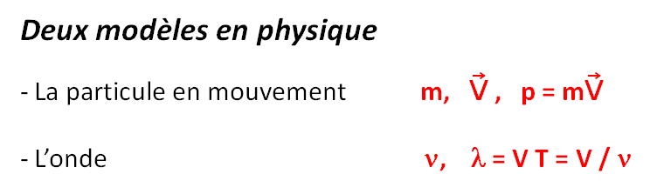
« dualité » onde - particule
Mécanique quantique :
association des deux modèles

Slide 2
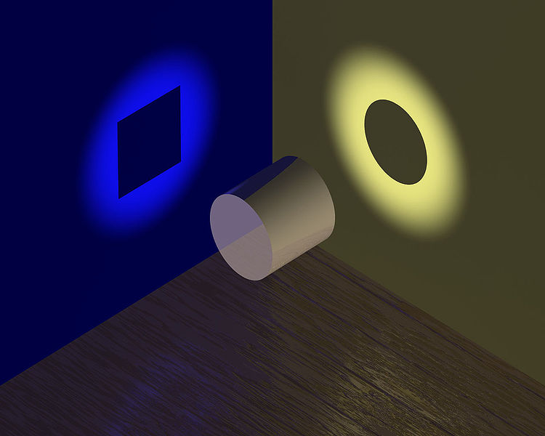

Slide 3
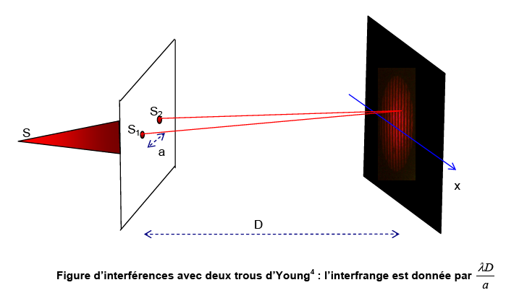
Interférence lumineuses
Lumière = onde + photon E_{photon} = h ν = h C / λ
Quantité de mouvement du photon p = E / C = h / λ
Constante de Planck h = 6,63 10⁻³⁴ J.s

Slide 4
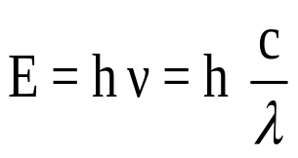


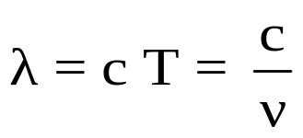
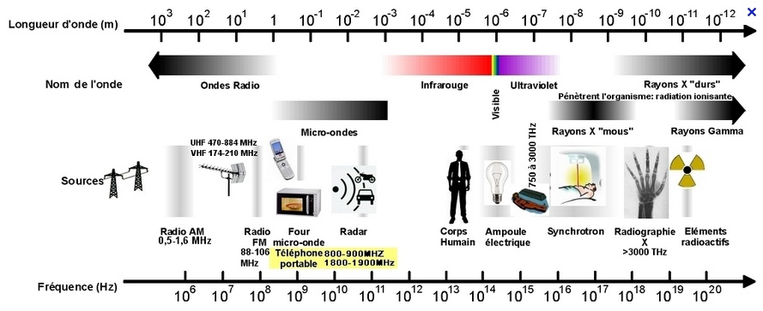
LUMIERE : ondes électromagnétiques + photon
photon

Slide 5
Onde électromagnétique :
λ = C . T = C / ν
« Lumière »
(radio, µonde
IR, Vis, UV
RX, Rγ)
Photon « particule » :
m = 0 ; V = C
E = h ν = h C / λ
| p |= E / C = h / λ

Slide 6
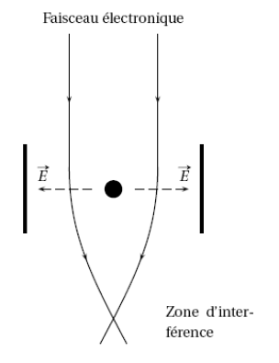
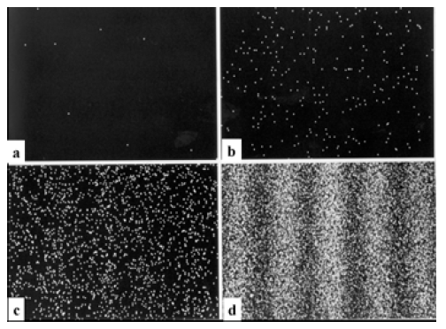
Interférence électroniques

Slide 7
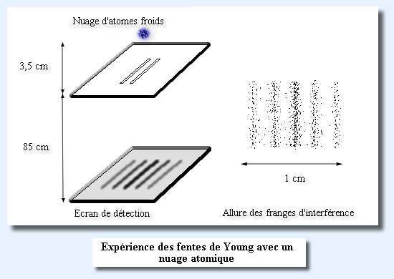
Interférence atomiques

Slide 8

De-Broglie (1924) : Quanton
Association onde – particule :
p = m V =
Exemples :
proton : m = 1,67 10⁻²⁷ kg , V = 10 m.s⁻¹
λ = h / mV = 6,63 10⁻³⁴ / (1,67 10⁻²⁷ x 10) = 4 10⁻⁸ m = 40 nm
(comparable aux UV)
coureur : m = 70 kg , V = 10 m.s⁻¹
λ = h / mV = 9,5 10⁻³⁷ m

